Slide 1
컴퓨터 비전과 딥러닝
챕터 5 정리
AI 학과 2444337 손주안

Slide 2
Chapter 5
5.1 발상
5.2 이동과 회전 불변한 지역 특징
5.3 스케일 불변한 지역 특징
5.4 SIFT
5.5 매칭
5.6 호모그래피 추정

Slide 3
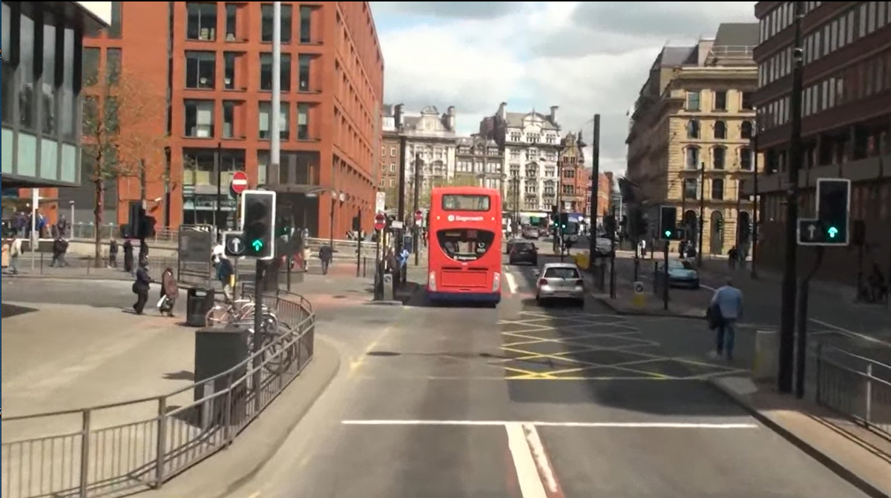
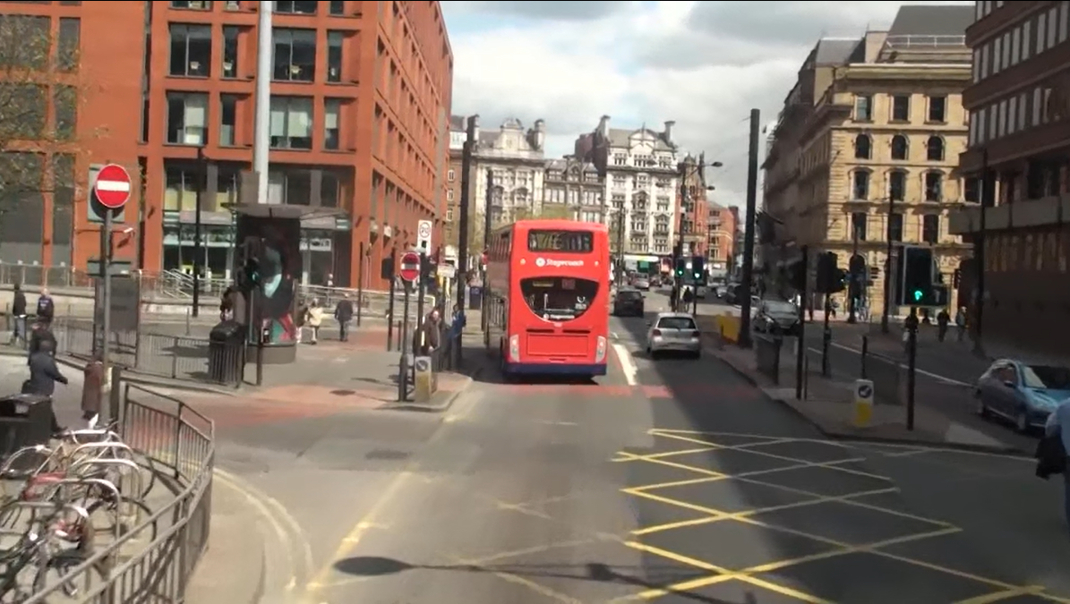
발상 |5.1
출처: motchallenge.net의 MOT-17-14-SDP
2개의 프레임 속 버스를 추적하기 위해서는 특징점을 추출하고 매칭을 통해 해당하는 특징점 쌍을 찾아야 한다.
|불변성
물체에 이동, 회전, 스케일(크기) 변환이 발생하더라도 이러한 조건을 만족하는 특징

Slide 4
발상 |5.1
|반복성
같은 물체가 서로 다른 두 영상에서 나타났을 때, 첫 번째 영상에서 검출된 특징점이 두 번째 영상에서도 같은 위치에서 높을 확률로 검출돼야 한다.
|불변성
물체에 이동, 회전, 스케일, 조명 변환이 일어나도 특징 기술자의 값이 비슷해야 한다.
|분별력
물체의 다른 곳에서 추출된 특징과 두드러지게 달라야 한다.
|지역성
작은 영역을 중심으로 특징 벡터를 추출해야 한다.
|적당한 양
특징점이 많으면 더 정확하게 추적할 수 있으나 너무 많으면 계산 시간이 과다해진다.
|계산 효율
초당 몇 프레임 이상을 처리해야 하는 등의 조건이 있다.
|지역 특징
특징점을 물체의 모퉁이에서 찾는 것이 아닌, 물체의 같은 곳이 두 영상 모두에서 추출돼야 한다는 반복성을 중요하게 여기는 발상
다음 조건들은 상충 관계에 있다

Slide 5
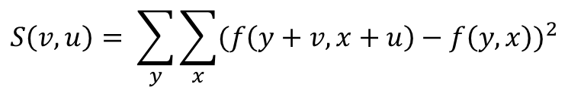
이동과 회전 불변한 지역 특징 |5.2 모라벡 알고리즘
여러 방향으로 색상 변화가 있는 특징점이 영상 내에서 찾기 쉽다.
다음 식은 각 화소마다 적용된다.
V, u를 각각 -1, 0 –로 변화시켜 3*3 맵을 생성한다.
$$S\left(v,u\right)= \sum_{y}{\sum_{x}{{(f\left(y+v, x+u\right)−f\left(y,x\right))}^{2}}}$$

Slide 6
이동과 회전 불변한 지역 특징 |5.2 모라벡 알고리즘
0 | 0 | 0 | 0 | 0 | 0 | 0 | 0 | 0 | 0
0 | 0 | 0 | 0 | 0 | 0 | 0 | 0 | 0 | 0
0 | 0 | 0 | 1 | 0 | 0 | 0 | 0 | 0 | 0
0 | 0 | 0 | 1 | 1 | 0 | 0 | 0 | 0 | 0
0 | 0 | 0 | 1 | 1 | 1 | 0 | 0 | 0 | 0
0 | 0 | 0 | 1 | 1 | 1 | 1 | 0 | 0 | 0
0 | 0 | 0 | 1 | 1 | 1 | 1 | 1 | 0 | 0
0 | 0 | 0 | 0 | 0 | 0 | 0 | 0 | 0 | 0
0 | 0 | 0 | 0 | 0 | 0 | 0 | 0 | 0 | 0
0 | 0 | 0 | 0 | 0 | 0 | 0 | 0 | 0 | 0
3 | 4 | 4
2 | 0 | 2
4 | 3 | 2
3 | 1 | 6
3 | 0 | 4
3 | 0 | 3
0 | 0 | 0
0 | 0 | 0
0 | 0 | 0
c
b
a
b
c
|S맵
a
수직, 수평으로 모두 변화가 있는 a가 지역 특징으로 적합하다.
상하좌우 4개의 화소 중 최솟값을 C로 취하면 a가 가장 좋은 점수를 받게 된다.
하지만 실제 영상에 적용하기에 모라벡 알고리즘은 한계가 있다.
|기존 영상
$$C=min⁡(S\left(0,1\right), S\left(0,−1\right), S\left(1,0\right), S\left(−1,0\right))$$

Slide 7
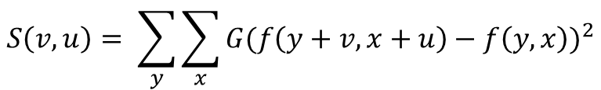
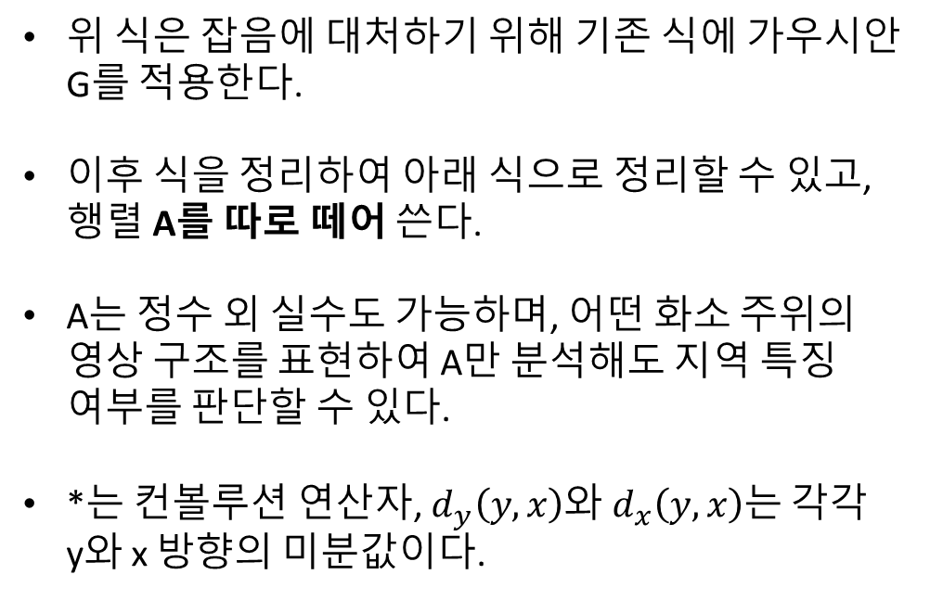
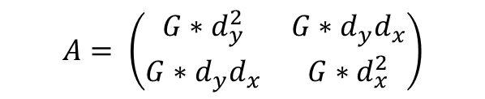
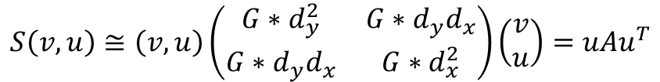
이동과 회전 불변한 지역 특징 |5.2 해리스 특징점
위 식은 잡음에 대처하기 위해 기존 식에 가우시안 G를 적용한다.
이후 식을 정리하여 아래 식으로 정리할 수 있고, 행렬 A를 따로 떼어 쓴다.
A는 정수 외 실수도 가능하며, 어떤 화소 주위의 영상 구조를 표현하여 A만 분석해도 지역 특징 여부를 판단할 수 있다.
*는 컨볼루션 연산자, $d_{y}\left(y,x\right)와$ $d_{x}\left(y,x\right)$는 각각 y와 x 방향의 미분값이다.
$$S\left(v,u\right)= \sum_{y}{\sum_{x}{G{(f\left(y+v, x+u\right)−f\left(y,x\right))}^{2}}}$$
$$S\left(v,u\right)≅\left(v,u\right)\left(\begin{matrix}G∗d_{y}^{2} & G∗d_{y}d_{x} \\ G∗d_{y}d_{x} & G∗d_{x}^{2}\end{matrix}\right)\left(\begin{aligned}v \\ u\end{aligned}\right)={uAu}^{T}$$
$$A= \left(\begin{matrix}G∗d_{y}^{2} & G∗d_{y}d_{x} \\ G∗d_{y}d_{x} & G∗d_{x}^{2}\end{matrix}\right)$$

Slide 8
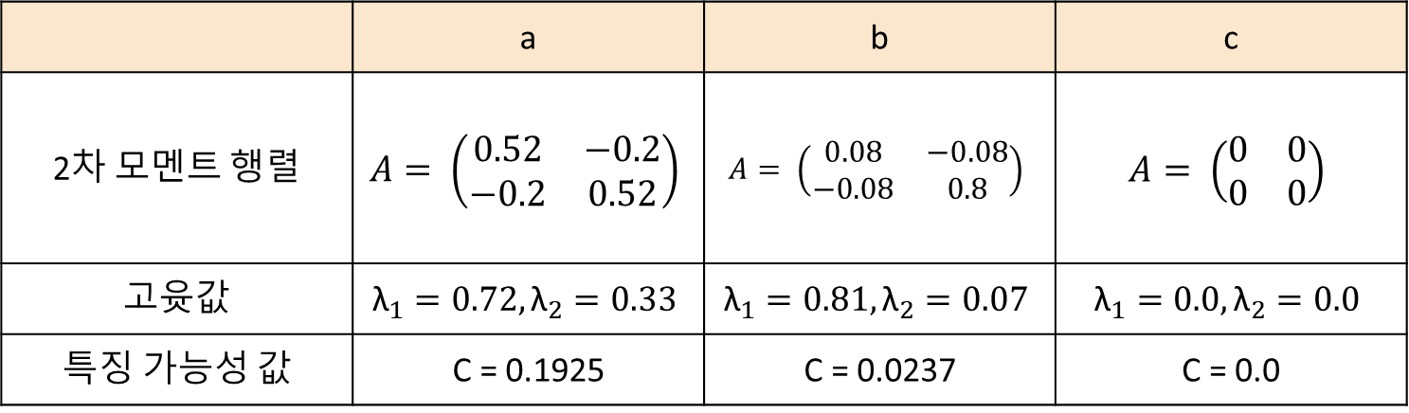
이동과 회전 불변한 지역 특징 |5.2 해리스 특징점
 | a | b | c
2차 모멘트 행렬 | $$A= \left(\begin{matrix}0.52 & −0.2 \\ −0.2 & 0.52\end{matrix}\right)$$ | $$A= \left(\begin{matrix}0.08 & −0.08 \\ −0.08 & 0.8\end{matrix}\right)$$ | $$A= \left(\begin{matrix}0 & 0 \\ 0 & 0\end{matrix}\right)$$
고윳값 | $${\text{λ}}_{1}=0.72, {\text{λ}}_{2}=0.33$$ | $${\text{λ}}_{1}=0.81, {\text{λ}}_{2}=0.07$$ | $${\text{λ}}_{1}=0.0, {\text{λ}}_{2}=0.0$$
특징 가능성 값 | C = 0.1925 | C = 0.0237 | C = 0.0
A가 두 고윳값이 모두 크므로 지역 특징으로 적합하다.

Slide 9
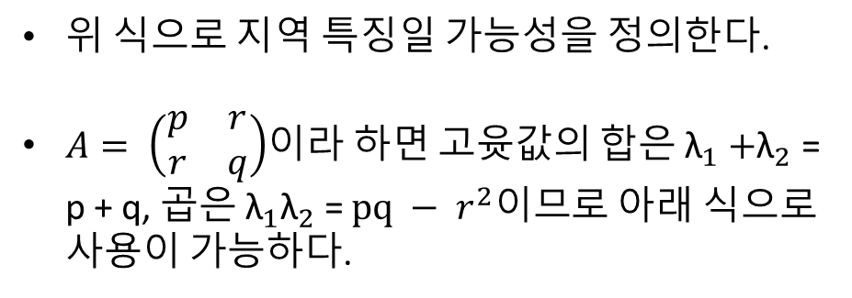
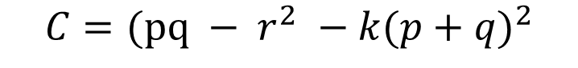
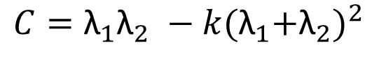
이동과 회전 불변한 지역 특징 |5.2 해리스 특징점
위 식으로 지역 특징일 가능성을 정의한다.
$A= \left(\begin{matrix}p & r \\ r & q\end{matrix}\right)$이라 하면 고윳값의 합은 ${\text{λ}}_{1}{\text{+}\text{λ}}_{2}$ = p + q, 곱은 ${\text{λ}}_{1}{\text{λ}}_{2}$ = $pq − r^{2}이므로$아래 식으로 사용이 가능하다.
$$C={\text{λ}}_{1}{\text{λ}}_{2} −k{({\text{λ}}_{1}{\text{+}\text{λ}}_{2})}^{2}$$
$$C=(pq − r^{2} −k{(p+q)}^{2}$$

Slide 10
이동과 회전 불변한 지역 특징 |5.2 해리스 특징점
해리스 특징점은 이동과 회전에 있어 불변이다.
크기 변환에 있어 등변인데, 물체에 어떤 크기의 마스크를 적용하는지에 따라 달라지기 때문이다.

Slide 11
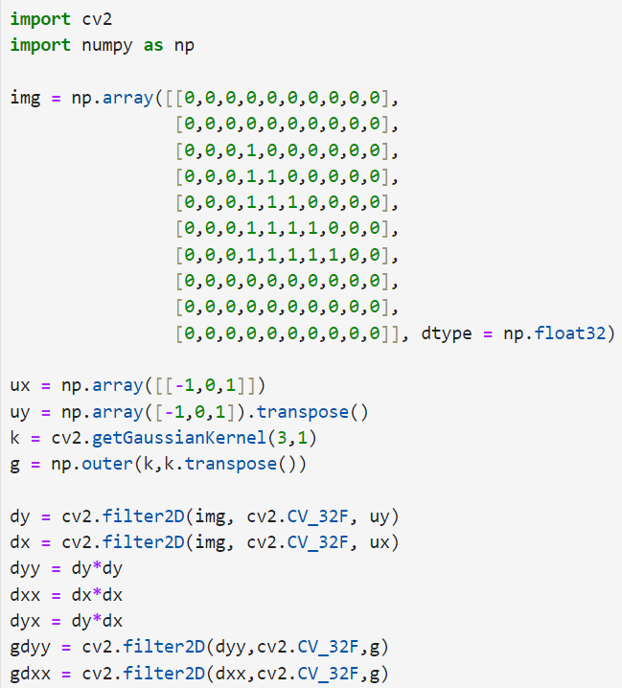
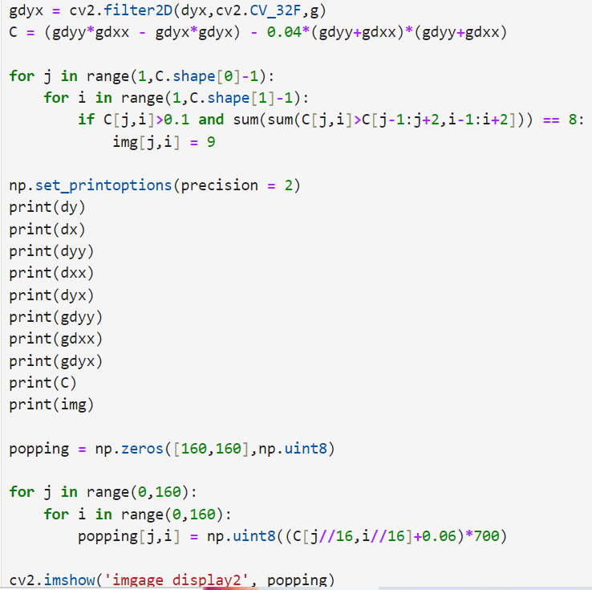
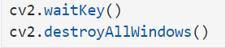
이동과 회전 불변한 지역 특징 |5.2 실행 결과

Slide 12
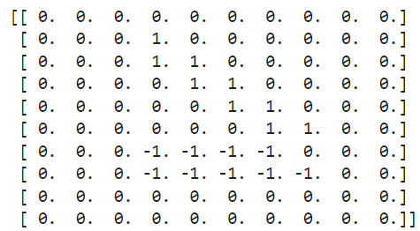
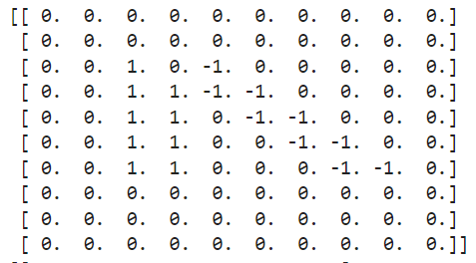
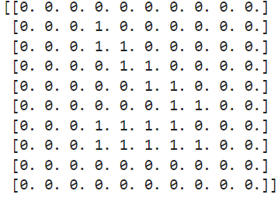
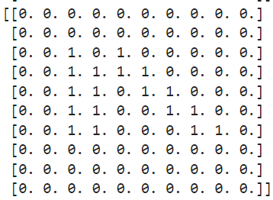
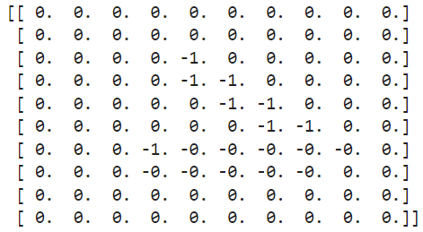
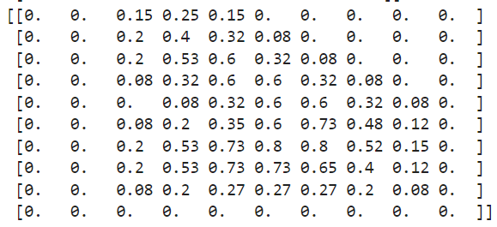
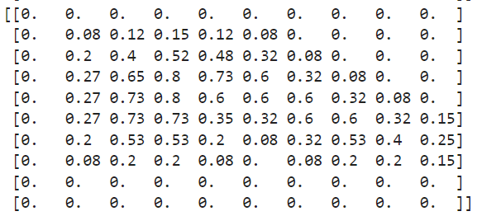
이동과 회전 불변한 지역 특징 |5.2 실행 결과

Slide 13
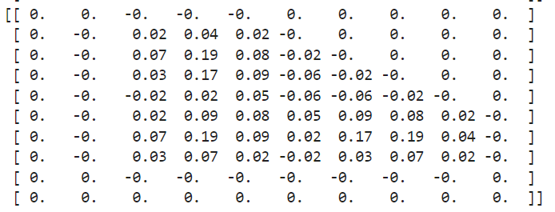
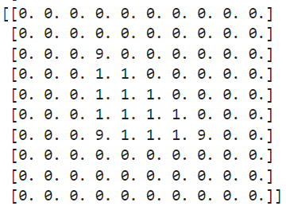
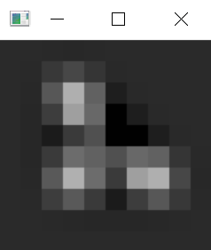
이동과 회전 불변한 지역 특징 |5.2 실행 결과
검출된 세 특징점은 모두 삼각형의 모퉁이지만 실제 영상에 적용할 경우 모퉁이뿐 아니라 둥근 모양의 블롭도 많이 검출한다.

Slide 14
스케일 불변한 지역 특징 |5.3
|스케일 공간
인간이 거리에 관계없이 같은 물체를 같다고 인식하는 능력을 컴퓨터 비전에 나타낸 것으로 SIFT가 있다.
다중 스케일 영상은 가까이부터 멀리까지 본 장면을 표현해야 하는데 입력은 1장의 명암 영상에 불과하기 때문에 여러 거리에서 보았을 때의 현상을 흉내 내야 한다.
첫 번째는 거리가 멀어질수록 세부 내용이 점점 흐려지는 현상을 가우시안 필터로 입력 영상을 스무딩하여 시뮬레이션하는 것이다.
두 번째는 거리가 멀어질수록 물체의 크기가 작아지는 현상을 영상의 크기를 반으로 줄여 피라미드 영상으로 시뮬레이션하는 것이다.

Slide 15
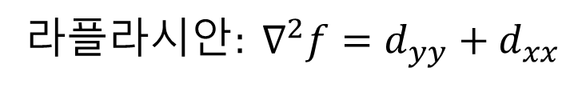
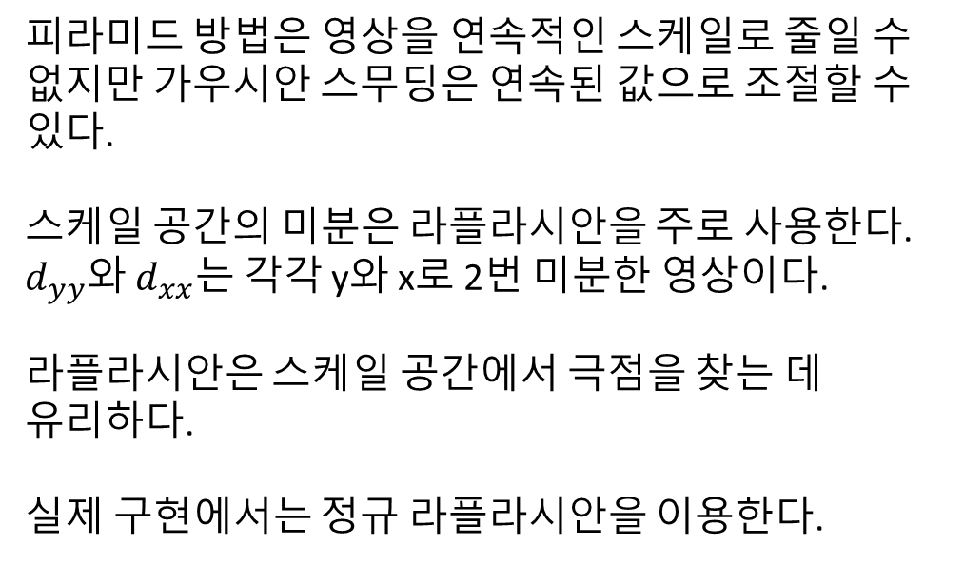
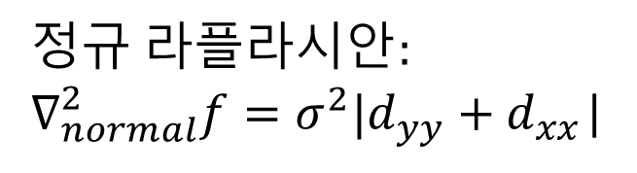
스케일 불변한 지역 특징 |5.3
피라미드 방법은 영상을 연속적인 스케일로 줄일 수 없지만 가우시안 스무딩은 연속된 값으로 조절할 수 있다.
스케일 공간의 미분은 라플라시안을 주로 사용한다.
$d_{yy}$와 $d_{xx}는$ 각각 y와 x로 2번 미분한 영상이다.
라플라시안은 스케일 공간에서 극점을 찾는 데 유리하다.
실제 구현에서는 정규 라플라시안을 이용한다.
라$플라시안: ∇^{2}f=d_{yy}+d_{xx}$
정규 라$플라시안:$
$∇_{normal}^{2}f=σ^{2}|d_{yy}+d_{xx}$|

Slide 16
SIFT |5.4
|SIFT
스케일 공간에서 특징점을 검출하는 알고리즘의 다양한 변형 중 가장 성공적이고 지금까지 널리 쓰인다.
3단계를 거쳐 특징점을 검출한다.

Slide 17
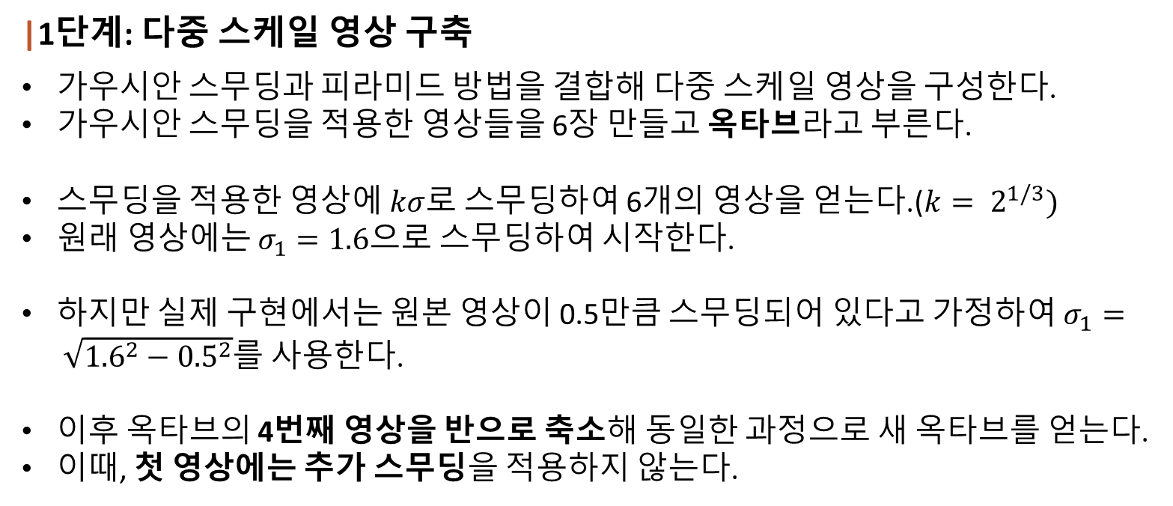
SIFT |5.4
|1단계: 다중 스케일 영상 구축
가우시안 스무딩과 피라미드 방법을 결합해 다중 스케일 영상을 구성한다.
가우시안 스무딩을 적용한 영상들을 6장 만들고 옥타브라고 부른다.
스무딩을 적용한 영상에 $kσ로$ 스무딩하여 6개의 영상을 얻는다.(${k= 2}^{1/3})$
원래 영상에는 $σ_{1}=1.6으$로 스무딩하여 시작한다.
하지만 실제 구현에서는 원본 영상이 0.5만큼 스무딩되어 있다고 가정하여 $σ_{1}= \sqrt{{1.6}^{2}−{0.5}^{2}}$를 사용한다.
이후 옥타브의 4번째 영상을 반으로 축소해 동일한 과정으로 새 옥타브를 얻는다.
이때, 첫 영상에는 추가 스무딩을 적용하지 않는다.

Slide 18
SIFT |5.4
|2단계: 다중 스케일 영상에 미분 적용
정규 라플라시안 대신 매우 유사한 DOG를 사용하여 계산 시간을 줄인다.
DOG는 이웃한 영상을 화소별로 빼서 만드므로 다섯 장의 영상이 생긴다.

Slide 19
SIFT |5.4
|3단계: 극점 검출
X로 표시된 화소의 극점 여부를 조사하는데, 이웃 화소 26개보다 크면 극점으로 인정하여 특징점으로 취한다.
SIFT는 특징점을 키포인트로 부른다.
검출된 특징점은 (y,x,o,i)로 표현한다.
y,x: 화소의 위치를 나타냄
O: 옥타브를 나타냄
i: DOG 번호를 나타냄
이 값들을 테일러 확장으로 미세 조정하여 최종 확정한다.
 | 0 | 0 | 0
 | 0 | 0 | 0
 | 0 | 0 | 0
 | 0 | 0 | 0
 | 0 | X | 0
 | 0 | 0 | 0
 | 0 | 0 | 0
 | 0 | 0 | 0
 | 0 | 0 | 0
i-1번째 DOG
i번째 DOG
i+1번째 DOG
|기술자
특징점 주위의 풍부한 정보
위치, 스케일 정보만으로는 물체 매칭에 부족하기 때문에 검출한다.

Slide 20
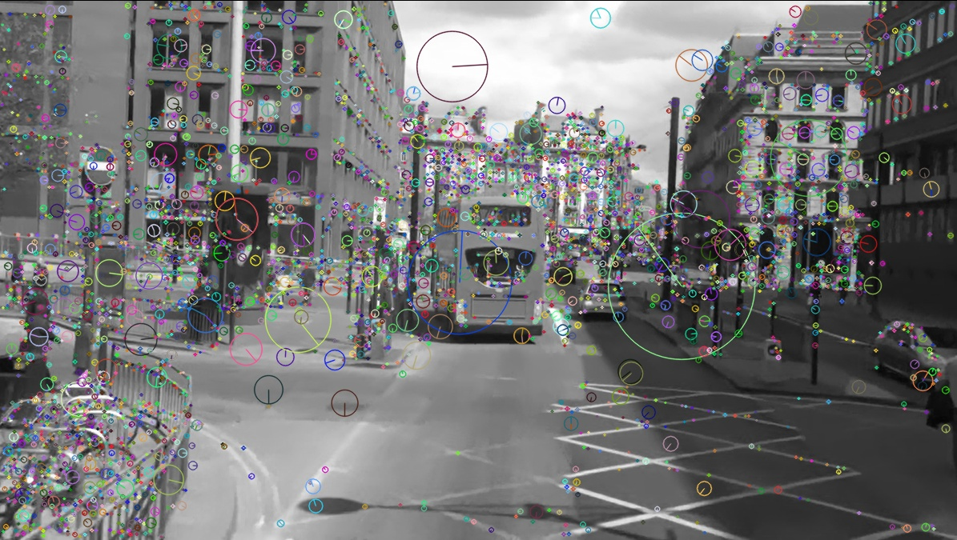
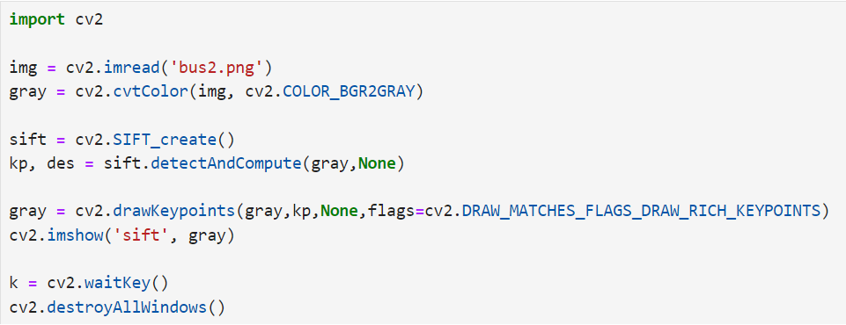
SIFT |5.4 실행 결과

Slide 21
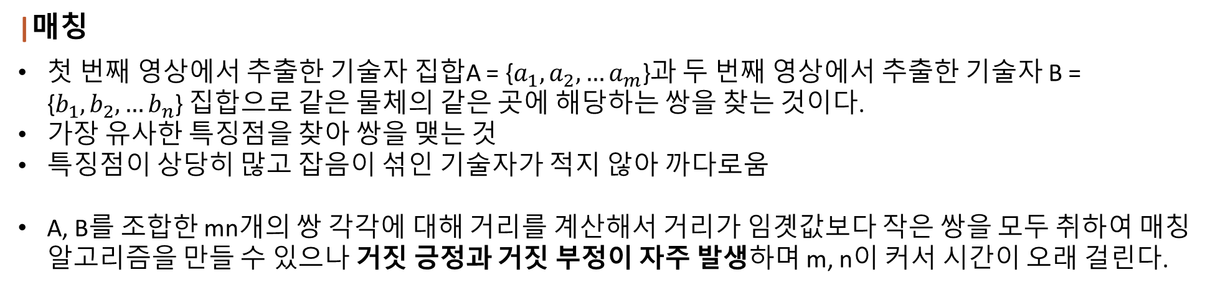
매칭 |5.5
|A 영상(물체의 모델 영상)
깨끗한 배경에 물체가 홀로 있어 비교적 신뢰도가 높은 적은 수의 기술자가 검출된다.
|B 영상(물체와 배경이 섞인 영상
여러 물체가 혼재되어 기술자는 많고 잡음이 심하다.
|매칭
첫 번째 영상에서 추출한 기술자 집합A = {$a_{1},a_{2},…a_{m}$}과 두 번째 영상에서 추출한 기술자 B = {$b_{1},b_{2},…b_{n}$} 집합으로 같은 물체의 같은 곳에 해당하는 쌍을 찾는 것이다.
가장 유사한 특징점을 찾아 쌍을 맺는 것
특징점이 상당히 많고 잡음이 섞인 기술자가 적지 않아 까다로움
A, B를 조합한 mn개의 쌍 각각에 대해 거리를 계산해서 거리가 임곗값보다 작은 쌍을 모두 취하여 매칭 알고리즘을 만들 수 있으나 거짓 긍정과 거짓 부정이 자주 발생하며 m, n이 커서 시간이 오래 걸린다.

Slide 22
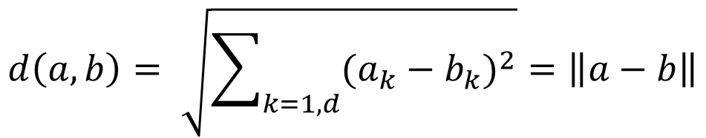
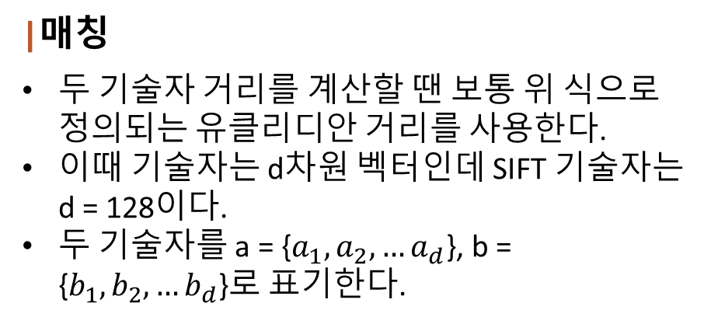
매칭 |5.5
|매칭
두 기술자 거리를 계산할 땐 보통 위 식으로 정의되는 유클리디안 거리를 사용한다.
이때 기술자는 d차원 벡터인데 SIFT 기술자는 d = 128이다.
두 기술자를 a = {$a_{1},a_{2},…a_{d}$}, b = {$b_{1},b_{2},…b_{d}$}로 표기한다.
$$d\left(a,b\right)= \sqrt{\sum_{k=1, d}{{(a_{k}−b_{k})}^{2}}}=\left\|a−b\right\|$$

Slide 23
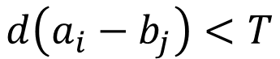
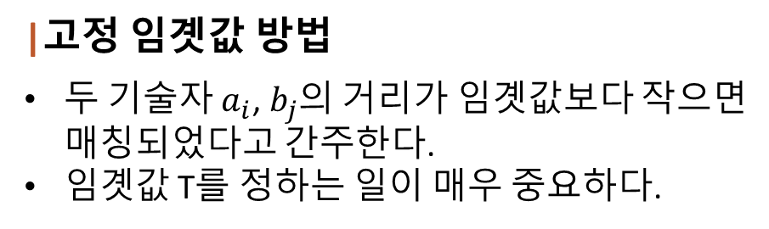
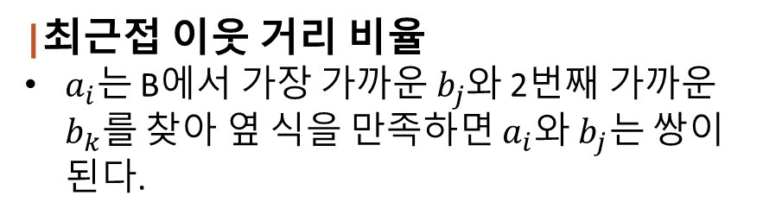
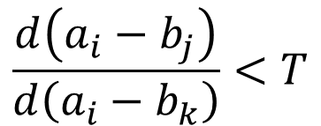
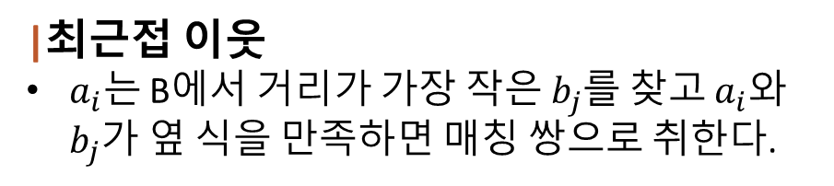
매칭 |5.5 세 가지 매칭 전략
|고정 임곗값 방법
두 기술자 $a_{i}$, $b_{j}$의 거리가 임곗값보다 작으면 매칭되었다고 간주한다.
임곗값 T를 정하는 일이 매우 중요하다.
$$d\left(a_{i}−b_{j}\right)<T$$
|최근접 이웃
$a_{i}는$ B에서 거리가 가장 작은 $b_{j}$를 찾고 $a_{i}$와 $b_{j}$가 옆 식을 만족하면 매칭 쌍으로 취한다.
|최근접 이웃 거리 비율
$a_{i}는$ B에서 가장 가까운 $b_{j}$와 2번째 가까운 $b_{k}를$ 찾아 옆 식을 만족하면 $a_{i}$와 $b_{j}는$ 쌍이 된다.
$$\frac{d\left(a_{i}−b_{j}\right)}{d\left(a_{i}−b_{k}\right)}<T$$

Slide 24
매칭 |5.5 세 가지 매칭 전략
|고정 임곗값 방법
A와 c는 매칭되어야 하지만 인해 매칭이 일어나지 않아 거짓 부정이 되고 b와 e는 매칭되어 거짓 긍정이 된다.
|최근접 이웃 방법
A와 c는 옳게 쌍이 되어 참 긍정이 되고 b와 e는 거짓 긍정이 된다.
|최근접 이웃 거리 비율 방법
A와 가장 가까운 두 이웃은 c,d인데 거리 비율이 작아 a와 c는 옳게 쌍이 되어 참 긍정이 되나, b는 두 최근접 이웃인 e와 d의 거리 비율이 커서 b와 e는 쌍이 안 되어 참 부정이 된다.
최근접 이웃 거리 비율 전략이 가장 성능이 좋으며 SIFT도 이를 사용한다.
c
T
T
a
b
e
d

Slide 25
매칭 |5.5 정밀도와 재현율
a
b
a
b
a
b
a
b
|참 긍정
진짜 매칭 쌍을 긍정으로 예측함
|거짓 부정
진짜 매칭 쌍을 부정으로 예측함
|거짓 긍정
맺으면 안 되는데 맺음
|참 부정
맺으면 안 되는데 맺지 않음
같은 색은 진짜 매칭 쌍이고 다른 색은 진짜 매칭 쌍이 아니다.

Slide 26
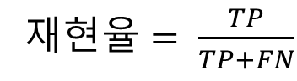
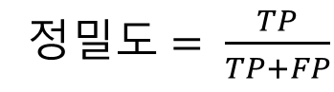
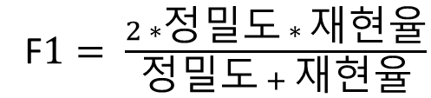
매칭 |5.5 정밀도와 재현율
정$밀도= \frac{TP}{TP+FP}$
 |  | 정답(GT)
 |  | 긍정 | 부정
예측 | 긍정 | 참 긍정(TP) | 거짓 긍정(FP)
 | 부정 | 거짓 부정(FN) | 참 부정(TN)
재$현율= \frac{TP}{TP+FN}$
F$1= \frac{2 ∗정밀도 ∗ 재현율}{정밀도 + 재현율}$
|혼동 행렬
매칭 알고리즘이 예측한 많은 수의 매칭 쌍에 대해 네 경우의 빈도를 세어 표에 채우면 혼동 행렬이 된다.
혼동 행렬로 다음 식의 성능 지표를 계산할 수 있다.
|정밀도
매칭 알고리즘이 긍정, 즉 매칭 쌍으로 예측한 개수 중에 진짜 쌍인 비율
|재현율
진짜 쌍 중에 알고리즘이 찾아낸 쌍의 비율
F1은 정밀도와 재현율을 둘 다 고려하여 하나의 값으로 표현한다.

Slide 27
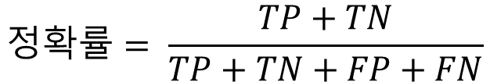
매칭 |5.5 정밀도와 재현율
|정확률
옳게 예측한 비율
특징점 매칭에선 부정이 긍정보다 월등히 많아 정확률의 의미가 없는 상황이 많다.
따라서 주어진 상황에 딱 맞는 성능 기준을 써야 한다.
$$정확률= \frac{TP+TN}{TP+TN+FP+FN}$$

Slide 28
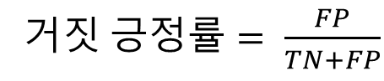
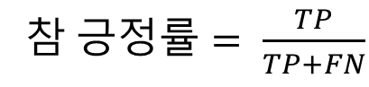
매칭 |5.5
고정 임곗값 방법, 최근접 이웃 거리 비율 방법은 임곗값 T를 가지는데 T를 작게 하면 duv 식의 거짓 긍정률이 작아지고 T를 크게 하면 거짓 긍정률과 참 긍정률이 둘 다 커진다.
|ROC 곡선
왼쪽 위 꼭지점에 가까운 c2의 성능이 가장 뛰어나다.
곡선이 왼쪽 위 꼭지점을 지난다면 오류를 전혀 범하지 않는 완벽한 매칭 알고리즘이다.
|AUC
ROC 곡선의 아래 면적을 뜻한다.
참$긍정률= \frac{TP}{TP+FN}$
거$짓 긍정률= \frac{FP}{TN+FP}$
1 참 긍정률 0
c2
c1
c0
0 거짓 긍정률 1

Slide 29
매칭 |5.5
12
|이진 탐색 트리
이진 탐색 트리의 루트 노드는 12를 가진다.
왼쪽에 루트보다 작은 노드를, 오른쩍에 루트보다 큰 노드를 둔다.
이를 반복하여 질의어를 탐색한다.
아주 빠른 탐색이 가능하다.
8
22
25
3
10
18
6
20
17

Slide 30
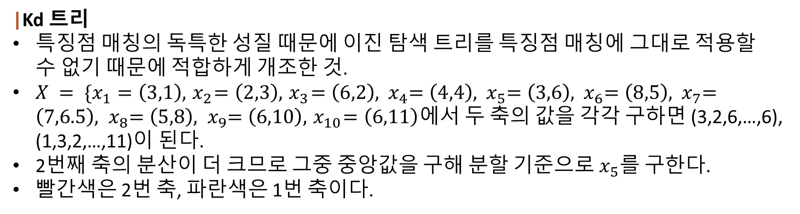
매칭 |5.5
|Kd 트리
특징점 매칭의 독특한 성질 때문에 이진 탐색 트리를 특징점 매칭에 그대로 적용할 수 없기 때문에 적합하게 개조한 것.
$X = \{x_{1}=\left(3,1\right),{ x}_{2}=\left(2,3\right),{ x}_{3}=\left(6,2\right),$ ${ x}_{4}=\left(4,4\right),$ ${ x}_{5}=\left(3,6\right),$ ${ x}_{6}=\left(8,5\right),$ ${ x}_{7}=\left(7,6.5\right),$ ${ x}_{8}=\left(5,8\right),$ ${ x}_{9}=\left(6,10\right),{ x}_{10}=\left(6,11\right)$에서 두 축의 값을 각각 구하면 (3,2,6,…,6), (1,3,2,…,11)이 된다.
2번째 축의 분산이 더 크므로 그중 중앙값을 구해 분할 기준으로 $x_{5}를$ 구한다.
빨간색은 2번 축, 파란색은 1번 축이다.

Slide 31
매칭 |5.5
5
10
1
(3,6)
2
(4,4)
(6,10)
5
3
1
2
6
5
3
6
(6,11)
4
5
(3,1)
(6,2)
4
(5,8)
10
(2,3)
(8,5)
(7,6.5)

Slide 32
매칭 |5.5
5
10
새로운 벡터 x = (7,5.5)가 입력될 경우 값을 비교하며 (8,5)에 도달하게 된다.
이웃 칸에 더 가까운 점이 존재할 가능성이 있어 (8,5)를 최근접 이웃이라고 단언할 수 없고, 더 가까운 (7,6.5)가 있다.
따라서 타고 내려온 경로를 역추적하여 더 가까운 점을 찾는 추가 과정이 필요하다.
3
1
2
6
5
4
5
10

Slide 33
매칭 |5.5
0 1 2 3 4 5 6 7 8 9 10 11 12
14
134
7
65023
|해싱
해시 함수 h가 키 값을 키가 저장될 칸의 번호로 매핑한다.
예) 키 x가 134라면 h(134) = 134%13 = 4이므로 x를 4번 칸에 저장한다.
서로 다른 키가 같은 주소로 매핑되어 충돌이 일어날 수 있다.

Slide 34
매칭 |5.5
|FLANN 라이브러리
Kd 트리의 다양한 변형을 구현한 라이브러리.
SIFT를 고안한 로우 교수와 제자 무자가 공개함.
|FAISS 라이브러리
페이스북에서 공개한 최근접 이웃을 아주 빠르게 찾는 라이브러리.

Slide 35
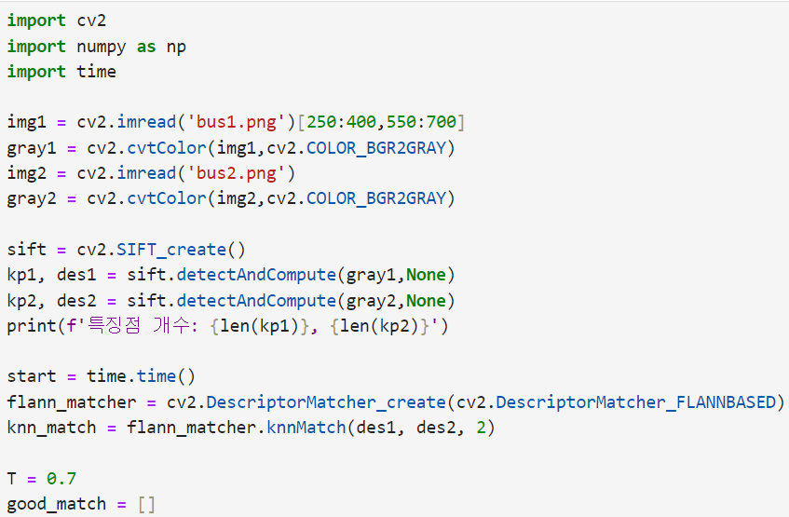
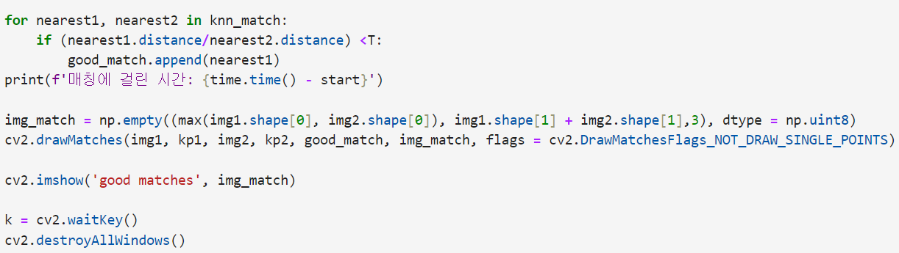
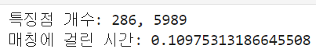
매칭 |5.5 실행 결과

Slide 36
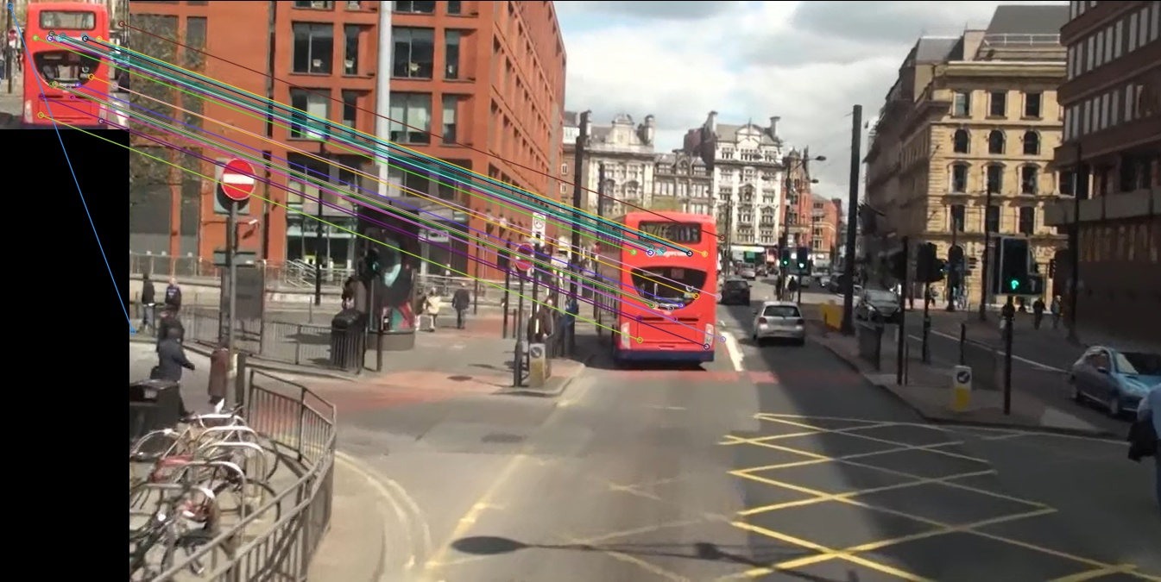
매칭 |5.5 실행 결과

Slide 37
호모그래피 추정 |5.6
|투영 변환
3차원 점이 2차원 평면으로 변환되는 기하 관계
어파인 변환이 평행인 선분을 평행으로 유지하는 것과 다르게 먼 곳의 물체가 작게 나타나기 때문에 평행을 유지하지 못한다.
|평면 호모그래피
제한된 상황에서 이루어지는 투영 변환
줄여서 호모그래피라고 한다.

Slide 38
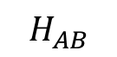



호모그래피 추정 |5.6
평면 P
|투영 변환
a와 b의 관계를 아래 식으로 표현할 수 있다.
p2
p1
$$H_{PA}$$
$$H_{PB}$$
$$b^{T}= \left(\begin{aligned}b_{x} \\ b_{y} \\ 1\end{aligned}\right)=\left(\begin{matrix}h_{00} & h_{01} & h_{02} \\ h_{10} & h_{11} & h_{12} \\ h_{20} & h_{21} & 1\end{matrix}\right)\left(\begin{aligned}a_{x} \\ a_{y} \\ 1\end{aligned}\right)=Ha^{T}$$
a2
b2
a1
b1
$$H_{AB}$$
|RANSAC
샘플에 섞여 있는 아웃라이어를 회피하면서 최적해를 구하는 일반 기법
카메라 A 카메라 B

Slide 39


호모그래피 추정 |5.6 실행 결과

Slide 40

호모그래피 추정 |5.6 실행 결과

